Slide 1
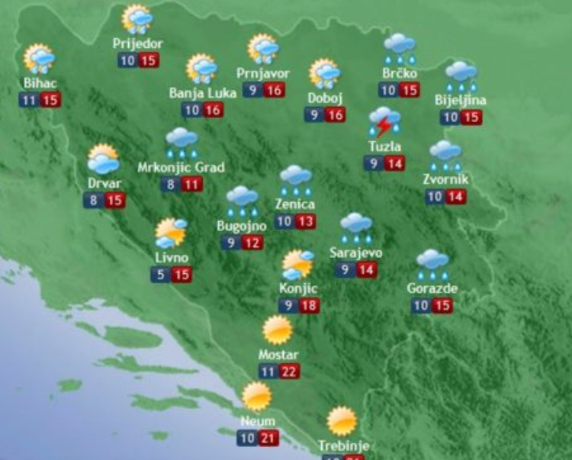
Природа и друштво
IV разред
Временске прилике

Slide 2
Вријеме и временске појаве
Вријеме представља тренутно стање ваздуха на неком простору.
Важну улогу на стање атмосфере имају сунце и вјетар.
Вјетар је кретање/струјање ваздуха.
сјеверац
олуја
развигорац

Slide 3
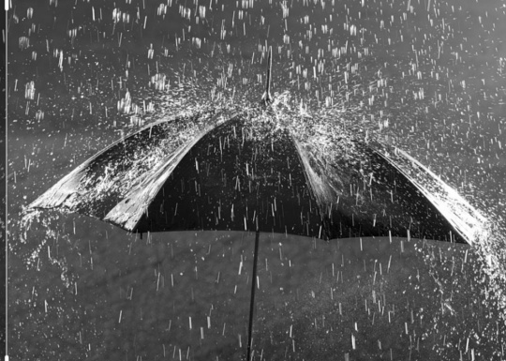
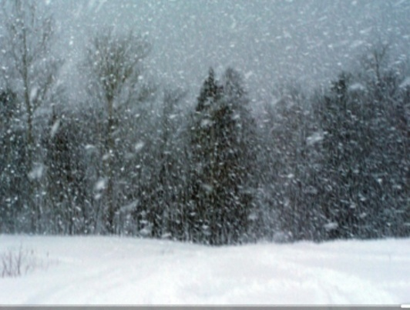
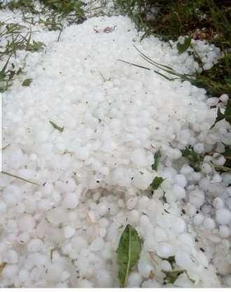
Падавине су облици кондензоване водене паре у ваздуху, које се могу јавити у течном или чврстом облику.
Подаци о временским појавама биљеже се и прате на метеоролошким станицама. У њима се мјере појаве као што су:
температура ваздуха,
јачина и правац вјетра,
облачност
количина падавина и др.

Slide 4
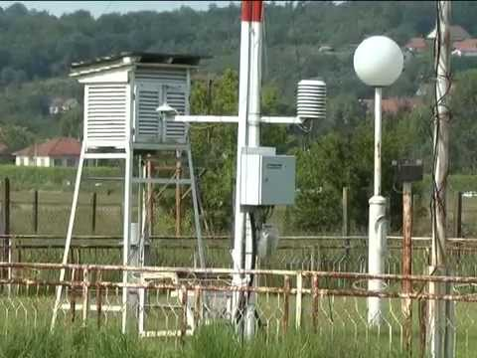
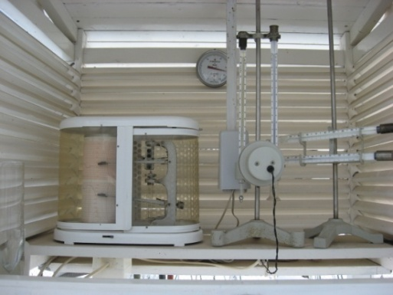
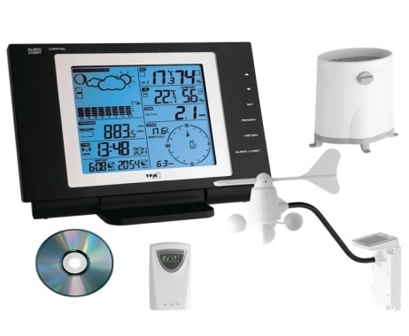
Временска прогноза најављује какво нас вријеме очекује за одређени временски период.
Вријеме може бити:
Сунчано или облачно
Топло или хладно
Суво или влажно
Вјетровито или тихо

Slide 5
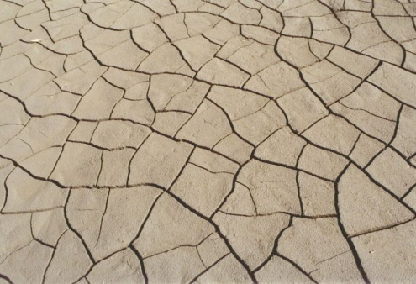
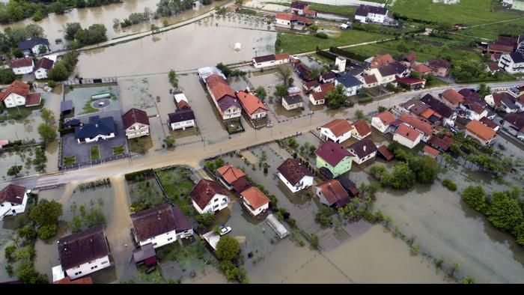
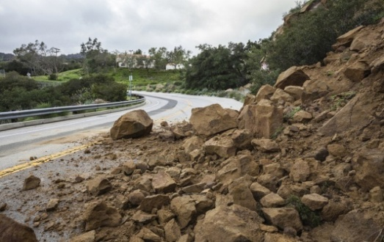
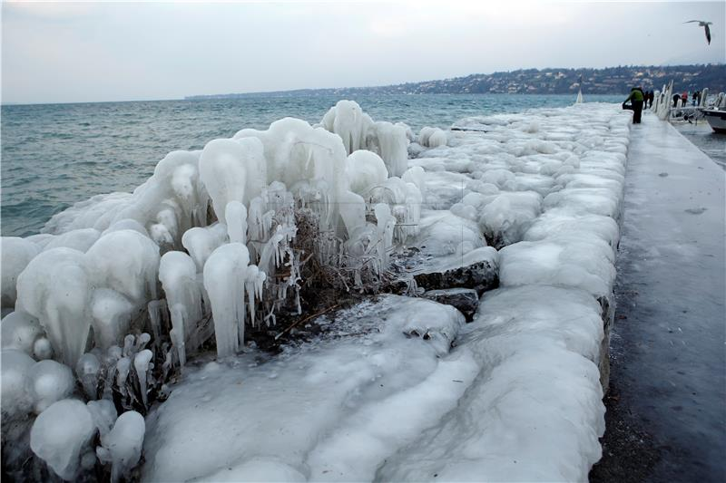
Клима је просјечно стање временских појава изнад неког подручја.
Да би се одредила клима одређеног простора, временске
прилике се биљеже и прате више година.
Временске прилике могу да буду опасне за човјека.
Појаве које утичу на нормално одвијање живота називају се елементарне непогоде.

Slide 6
Одбрана од елементарних непогода могућа је ако се прати временска прогноза и предузму одређене мјере као што су:
наводњавање земљишта (суша),
одводњавање (поплаве),
изградња насипа (поплаве),
разбијање облака противградним ракетама (лед).

Slide 7
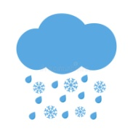
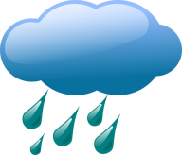
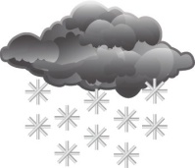
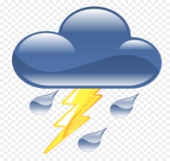
прољеће
љето
јесен
зима

Slide 8
Задатак за самосталан рад
„Радна свеска природа и друштво” 26. и 27. страна.

